Slide 1
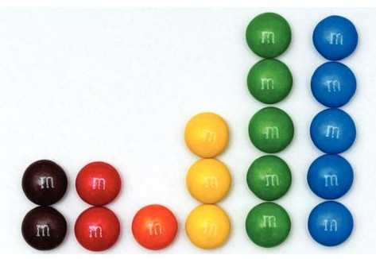
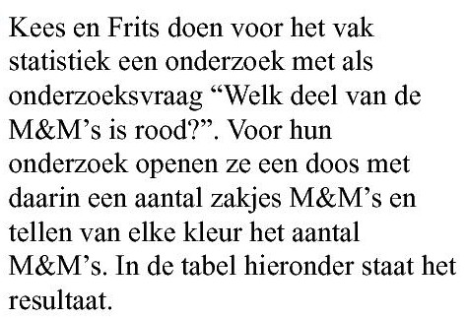
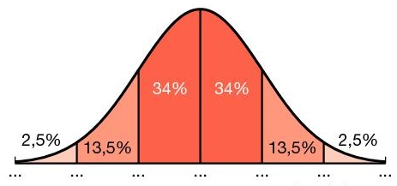
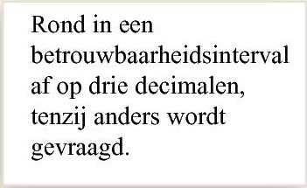
GO-15
$$95\%$$
$$μ=\hat{p}=0,14$$
?
$$σ=$$
$$0,00674…$$
…
$$\hat{p}=\frac{371}{2650}$$
(gemiddelde)
deel rode M&M
$$=0,14$$
$$0,14$$
…
$$σ=\sqrt{\frac{0,14∙0,86}{2650}}$$
$$μ−2∙σ=$$
$$0,14−2∙0,00674…=0,1265…$$
…
$$=0,00674…$$
$$μ+2∙σ=$$
$$0,14+2∙0,00674…=0,1534…$$
…
(standaardafwijking)
Het $95\%$ betrouwbaarheidsinterval is
$$\left[0,127 ;0,153\right]$$

Slide 2
GO-15
$$95\%$$
$$(4σ)$$
$$68\%$$
$$(2σ)$$
$$μ=\hat{p}=0,14$$
$$σ=$$
$$0,00674…$$
deel rode M&M
$$\frac{4σ−2σ}{4σ}∙100\%=$$
$$0,14$$
$$\frac{2σ}{4σ}∙100\%$$
$$=50\%$$
Het $68\%$ betrouwbaarheidsinterval is $50\%$ kleiner dan het $95\%$ betrouwbaarheidsinterval.

Slide 3
GO-15
$$95\%$$
$$(4σ)$$
$$68\%$$
$$(2σ)$$
$$μ=\hat{p}=0,14$$
$$σ=$$
$$0,00674…$$
deel rode M&M
$$0,14$$
De nieuwe standaardafwijking moet dan de helft zijn van de oude.
$$\sqrt{\frac{0,14∙0,86}{n}=}$$
$$\frac{1}{2}∙0,00674…$$

Slide 4
GO-15
doos
$$Y_{1}=\sqrt{\frac{0,1204}{x}}$$
Voer in:
$$Y_{2}=0,00337…$$
calc – intersect op venster
$$\left[0, 20000\right]x\left[0,006\right]$$
aantal M&M’s
De nieuwe standaardafwijking moet dan de helft zijn van de oude.
geeft $x=10600$
$$\sqrt{\frac{0,14∙0,86}{n}=}$$
$$\frac{10600}{2650}=4$$
Dus $4$ dozen nodig.
$$\frac{1}{2}∙0,00674…$$

Slide 5
GO-16
merk A
$$μ=75$$
$$σ=1$$
$$mL$$
$$74$$
$$75$$
$$2,5\%+13,5\%=16\%$$
$$16\%$$
$$−1$$
hebben een inhoud van minder dan $74 mL$
merk B
$$μ=77$$
$$σ=2$$
$$13,5\%+34\%+34\%=$$
$$81,5\%$$
hebben een inhoud tussen $73 mL$ en $79 mL$
$$mL$$
$$73$$
$$75$$
$$77$$
$$79$$
$$81,5\%$$
De top van een normaalkromme (bij gelijke oppervlakten) ligt hoger als de standaardafwijking kleiner is.
$$1<2 ,$$
Karin heeft gelijk.
Merk A heeft standaardafwijking 1 en merk B heeft standaardafwijking 2

Slide 6
GO-16
merk A
$$μ=75$$
$$σ=1$$
$$mL$$
$$72$$
$$73$$
$$74$$
$$75$$
$$76$$
$$77$$
$$78$$
de volste 50% kopjes
merk B
$$μ=77$$
De volste $50\%$ kopjes van merk A hebben meer dan $75 mL$
$$σ=2$$
Van de kopjes van merk B heeft
$$2,5\%+13,5\%=16\%$$
minder dan $75 mL$
$$mL$$
$$71$$
$$73$$
$$75$$
$$77$$
$$79$$
$$81$$
$$83$$
Dus $16\%$
minder dan $75 mL$

Slide 7
GO-16
merk A
$$μ=75$$
$$σ=1$$
$$mL$$
$$72$$
$$73$$
$$74$$
$$75$$
$$76$$
$$77$$
$$78$$
$$47,5\%$$
merk B
$$μ=77$$
$$σ=2$$
Bij merk A is dit
$$34\%+13,5\%=47,5\%$$
$$mL$$
Bij merk B is dit
$$71$$
$$73$$
$$75$$
$$77$$
$$79$$
$$81$$
$$83$$
$$34\%$$
$$34\%$$
Stijn baseert zich op deze percentages.

Slide 8
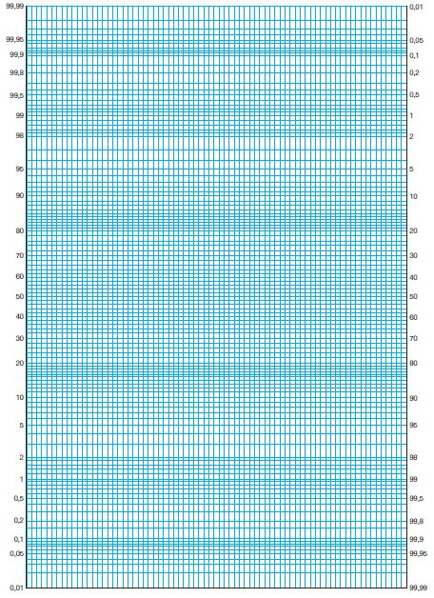
GO-18
Het gemiddeld IQ van beide groepen is $105$
Groep C en groep D hebben dezelfde standaardafwijking
Het gemiddelde IQ van groep C is hoger dan
het gemiddelde IQ van groep D
Bij groep A is de standaardafwijking kleiner dan bij groep C
IQ

Slide 9
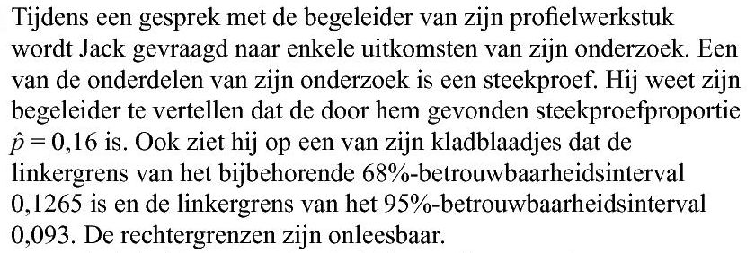
GO-21
$$μ=0,16$$
$$0,16$$
$$0,1265$$
$$0,093$$
$$0,16−0,1265=0,0335$$
$$0,16+0,0335=0,1935$$
Het $68\%$ betrouwbaarheidsinterval is
$$\left[0,1265 ;0,1935\right]$$
$$0,16−0,093=0,067$$
$$0,16+0,067=0,227$$
Het $95\%$ betrouwbaarheidsinterval is
$$\left[0,093 ;0,227\right]$$

Slide 10
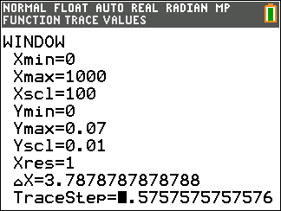
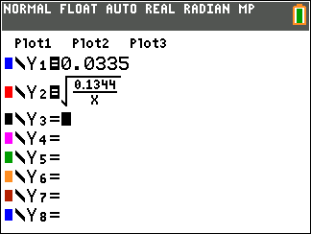
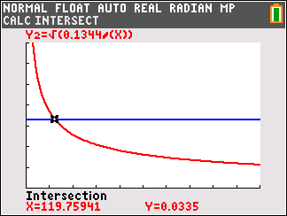
GO-21
$$μ=0,16$$
$$σ=0,0335$$
$$0,16$$
$$0,1265$$
$$0,093$$
$$σ=$$
$$0,16−0,1265=0,0335$$
Voer in:
$$\sqrt{\frac{0,16∙0,84}{n}}$$
$$Y_{1}=0,0335$$
Formule:
$$σ=$$
$$Y_{2}=\sqrt{\frac{0,1344}{x}}$$
Los op:
$$\sqrt{\frac{0,1344}{n}}$$
calc-intersect op venster
$$0,0335=$$
$$\left[0,1000\right]x\left[0;0,07\right]$$
geeft $x=119,759…$
De steekproefomvang van het onderzoek was ongeveer $120$

